Slide 1
EL RIOJANITO

Slide 2
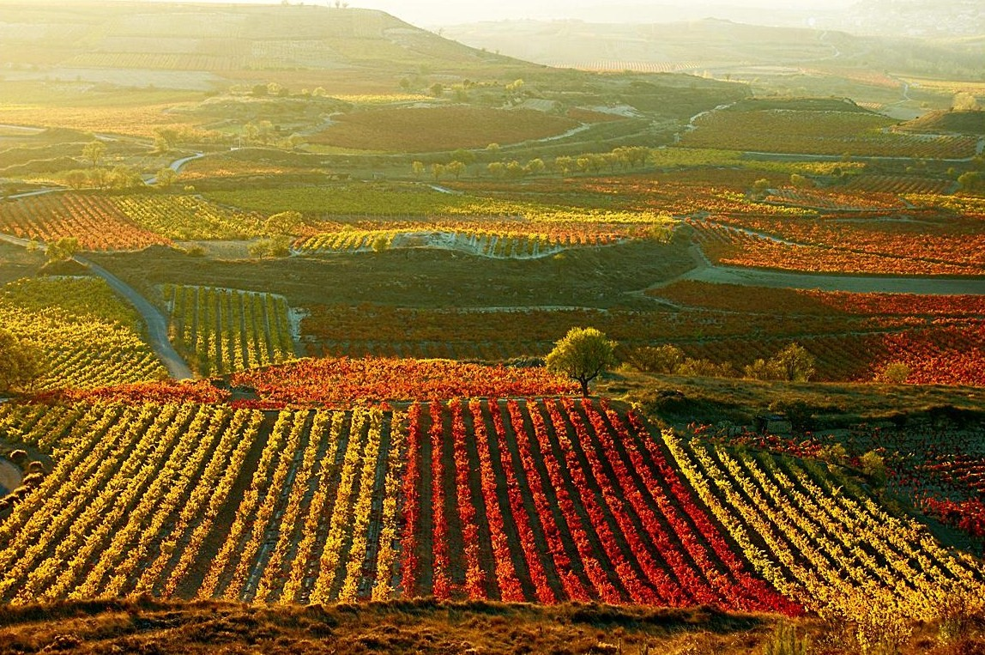
Somos la cooperativa EL RIOJANITO. Aquí , en este catálogo, exponemos los productos que vamos a vender y que están a vuestra disposición. Queremos recordaros que nuestra empresa utiliza unos portes debidos. Esperamos que los productos sean de vuestro agrado y satisfagan vuestras necesidades

Slide 3
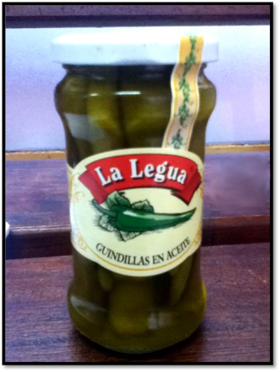
GUINDILLAS LA LEGUA
Excelentes guindillas en aceite, ideales para acompañar cocidos, con un sabor único típico de la rioja con un 20% de aceite de oliva, 80% de aceite de girasol, ajo, sal y ácido cítrico. (envase de 290 gramos)
Precio:2.10€/unidad
ref:Guin

Slide 4
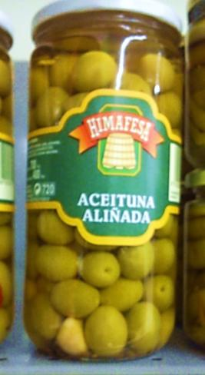
ACEITUNAS HIMAFESA
Increíbles aceitunas marca Himafesa con aceite de gran calidad, aliñado con ajos, pimientos, vinagre y sal, excelente marca y sabor.(Bote de 700 gramos)
Precio: 2.50€/unidad
ref: Ace

Slide 5
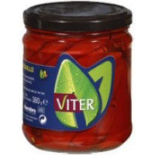
PIMIENTO DEL PIQUILLO VITER
Exquisito pimiento riojano con un único y exquisito sabor, cada mordisco será un deleite, satisfará hasta a los paladares más exigentes.
Precio: 2€/ 380g
ref: Pimpi

Slide 6
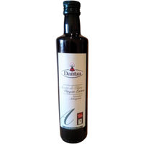
ACEITE DE OLIVA VIRGEN EXTRA
Magnífico aceite de oliva virgen extra, marca dantza, fabricado a partir de una selección de las mejores olivas, que realzará al máximo los sabores de cada alimento.
ref: Avex
Precio: 5€/ litro

Slide 7
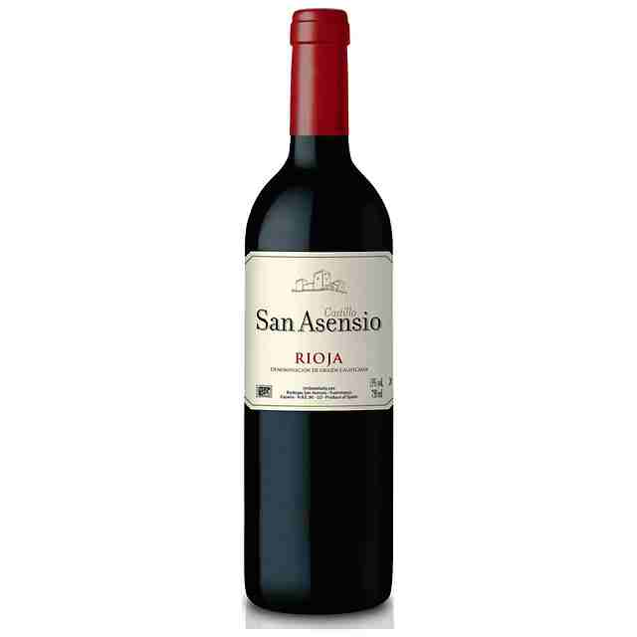
VINO TINTO JOVEN RIOJA
Excelente vino castillo Labastida, con un aroma excepcional y sabor único.
Se vende por unidades, habiendo, botella de 75 cl y de 1 litro.
Precio: 4.99€/75cl
5.95€/litro
ref:Vinj

Slide 8
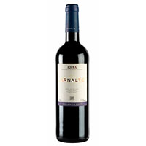
VINO TINTO CRIANZA RIOJA
Exclusivo Vino Tinto Crianza Rioja ARNALTE, tine un sabor caracteristico de La Rioja, que no dejará indiferente a nadie. Hay botellas de 75 cl y de 1 litro.
Precio: 4.25€/75cl
4.99€/litro
ref:Vinc

Slide 9
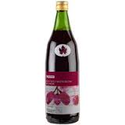
MOSTO TINTO
Botella de 1 litro de mosto tinto, elaborado con uvas seleccionadas.
ref: Mos
Precio : 1’65 €/ litro

Slide 10
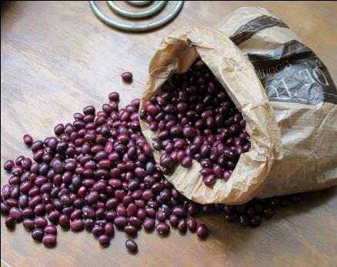
CAPARRONES RIOJANOS
Descripción: Caparrón rojo de Anguiano típico plato riojano al gusto de los paladares mas exigentes.
Surprisee
Precio: 6,99 €/kilo
ref:Capa

Slide 11
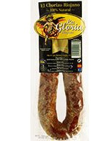
CHORIZO EXTRA LA GLORIA RIOJANA
Delicioso chorizo riojano para satisfacer los paladares más exigentes.
ref: Choglo
Satán
Precio: 3,85€ / ud

Slide 12
SALCHICHÓN
Magnífico embutido curado típico de nuestra comunidad. Muy jugoso y característico sabor suave .
Precio: 10 €/kg
ref:Sal

Slide 13
JABONES ARTESANALES
Jabón natural suave para un tratado más particular de tu piel.
ref: Jab
Precio: 2’90€/ ud

Slide 14
PATÉS ALTO IREGUA
Ideal para ofrecer como aperitivo o acompañamiento a la comida. De elaboración artesanal, este paté,, destaca por su inigualable sabor y calidad. Elija entre sus diversas especialidad0es: finas hierbas, paté al roquefort…
ref: PatA
Precio: 1’25 €/ lata
k.
Notes:
d

Slide 15
Gracias por su atención:

